Slide 1
AUDIÊNCIA PÚBLICA
GESTÃO DA QUALIDADE DO AR
AÇÕES EM CURSO PELO MMA
ATUALIZAÇÕES RELATIVAS À GESTÃO DA QUALIDADE DO AR
Secretaria Nacional de Meio Ambiente Urbano e Qualidade Ambiental
Ministério do Meio Ambiente e Mudança do Clima

Slide 2
Impactos à saúde
POLÍTICA NACIONAL DE QUALIDADE DO AR
Por ano, a exposição ao material particulado fino provoca cerca de 7 milhões de mortes segundo a OMS.
O banco mundial estima que, em 2016, os gastos globais com os danos à saúde causados pela poluição atmosférica, foram cerca de 5,7 bilhões de dólares, equivalente a 4,8% do PIB global naquele ano.
Principais causas de óbitos relacionadas à poluição atmosférica: doenças isquémicas cardíacas, acidentes vasculares cerebrais, doenças pulmonares obstrutivas crônicas, infecções agudas das vias respiratórias inferiores e câncer no trato respiratório.
Agenda Nacional de Qualidade do Ar

Slide 3
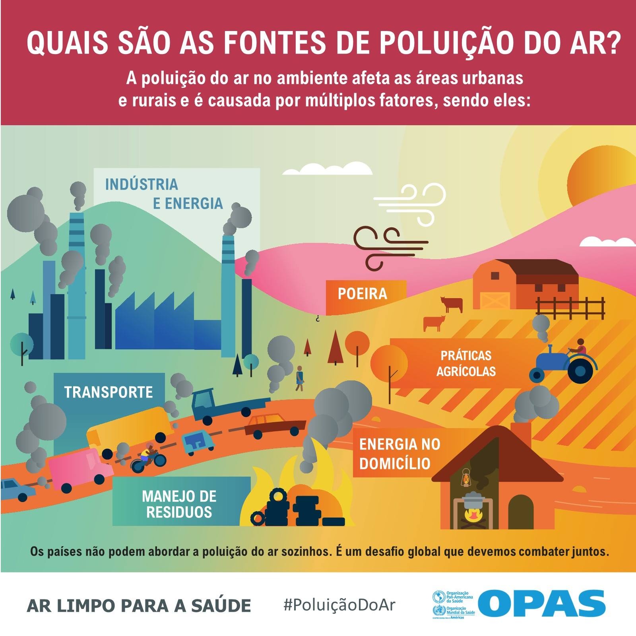
Agenda Nacional de Qualidade do Ar

Slide 4
Principais poluentes atmosféricos e efeitos à saúde
Monóxido de carbono (CO) - Dificuldades respiratórias e asfixia
Óxidos de Nitrogênio (Nox) - Problemas e irritações ao sistema respiratório, inclusive edema pulmonar
Partículas inaláveis (MP10, MP2,5, MP1) - Problemas respiratórios, cardiovasculares e câncer de pulmão
Óxidos de Enxofre (SO2 e SO3) - Irritações na via respiratória, agrava asma e bronquite e afeta órgãos sensoriais
Ozônio (O3) - Irritação nos olhos e nas vias respiratórias, agrava asma e bronquite e reduz a função pulmonar
Agenda Nacional de Qualidade do Ar
Agenda Nacional de Qualidade do Ar

Slide 5
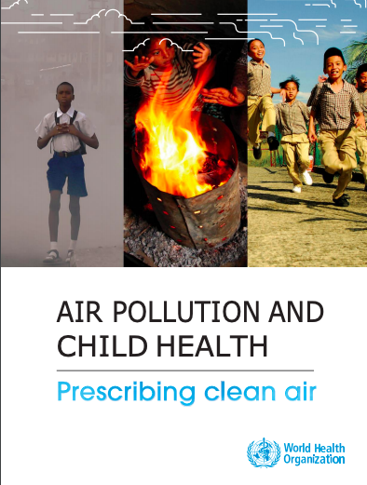
Impacto da poluição do ar na mortalidade infantil
99% de todas as crianças do mundo estão expostas a ar poluído. Destas, 630 milhões são crianças de até 5 anos de idade
98% dessas crianças até 5 anos estão em países de baixa/média renda.
Poluição do ar causam mais de 50% das infecções respiratórias agudas em crianças de até 5 anos nestes países.
Em 2016, mundialmente houveram 543 mil mortes de crianças até 5 anos de idade e 52 mil entre 5 e 15 anos de idade
No Brasil, no mesmo ano, estima-se 633 mortes de crianças com menos de seis anos e 60 pessoas entre 6 e 14 anos morreram
Agenda Nacional de Qualidade do Ar
Agenda Nacional de Qualidade do Ar
*Referente a Material Particulado 2,5

Slide 6
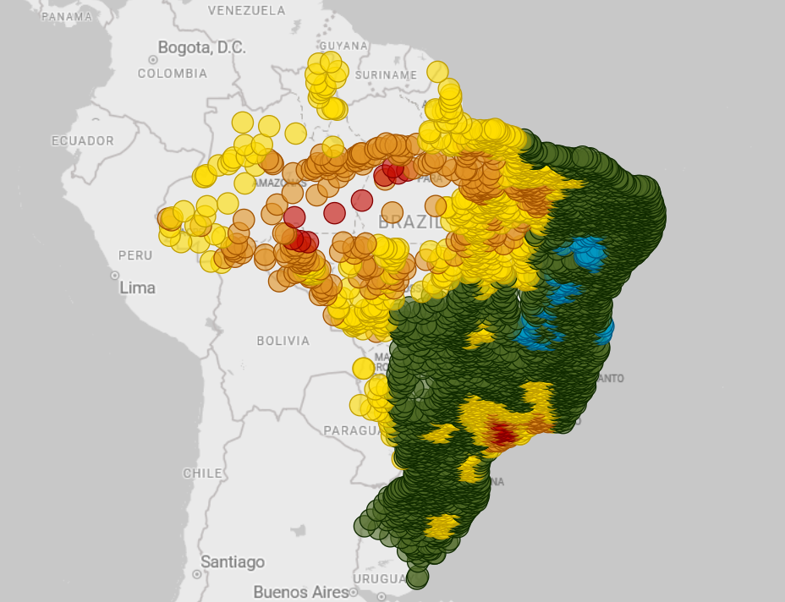
Painel VigiAr – Ministério da Saúde
Volta Redonda (2023) - MP2,5:
Concentração média: 23,57 µg/m³
Padrão de Qualidade do Ar vigente: 20 µg/m³
% de dias acima do limite: 74,8
Acesso: https://www.gov.br/saude/pt-br/composicao/svsa/saude-ambiental/vigiar

Slide 7
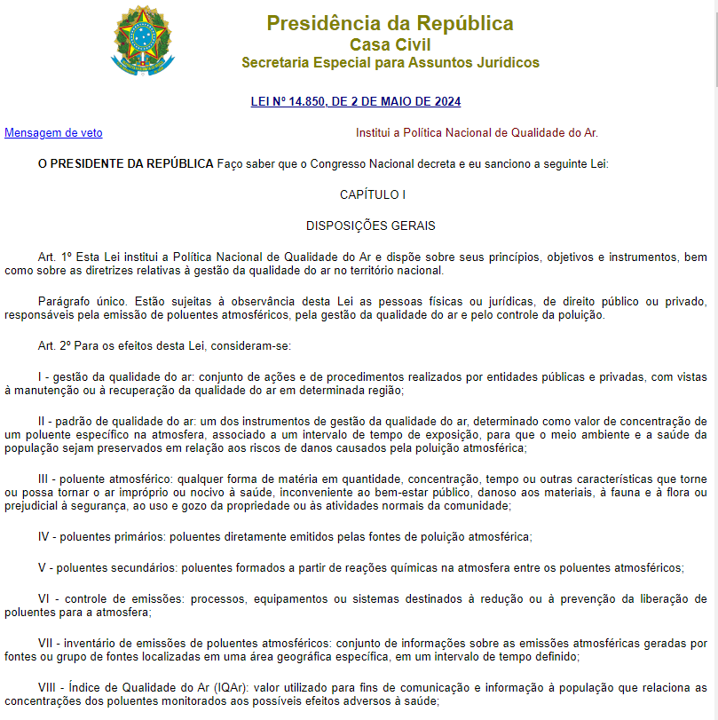
POLÍTICA NACIONAL DE QUALIDADE DO AR
Lei nº 14.850, de 2 de maio de 2024
Art. 1º Esta Lei institui a Política Nacional de Qualidade do Ar e dispõe sobre seus princípios, objetivos e instrumentos, bem como sobre as diretrizes relativas à gestão da qualidade do ar no território nacional.
Representa um grande avanço em ações fundamentais, como a prevenção, a visão sistêmica, o desenvolvimento sustentável, a preservação da saúde pública, do bem-estar e da qualidade ambiental para as presentes e futuras gerações.

Slide 8
Competências da União (Lei 14.850/2024)
Apoiar e fomentar supletivamente a capacitação técnica para a operação, a integração e a consolidação dos dados de monitoramento
Elaborar e manter atualizado, em conjunto com os órgãos ambientais estaduais e distrital, o Guia Técnico para o Monitoramento e a Avaliação da Qualidade do Ar
Elaboração do Inventário Nacional de Emissões Atmosféricas
Elaboração do Plano Nacional de Gestão da Qualidade do Ar

Slide 9
Competências da União (Lei 14.850/2024)
O Poder Executivo da União, dos Estados e do Distrito Federal, segundo suas possibilidades orçamentárias e financeiras e observados os princípios e as diretrizes desta Lei, farão constar dos respectivos projetos de planos plurianuais e de leis de diretrizes orçamentárias ação programática que abranja a qualidade do ar
Estabelecer o Programa de Inspeção e Manutenção de Veículos em Uso (I/M)
Estabelecer o Programa de sucateamento e de reciclagem de veículos e de renovação de frotas de veículos automotores

Slide 10
Competências dos Estados e DF (Lei 14.850/2024)
Coordenar e supervisionar as ações do Programa de Inspeção e Manutenção de Veículos em Uso (I/M) no âmbito do Programa de Controle da Poluição do Ar por Veículos Automotores (Proconve)
Assegurar perante o MonitorAr a integração dos dados de medição cujo monitoramento seja de sua competência e jurisdição
Elaboração de Relatório Anual de Avaliação da Qualidade do Ar
Elaboração do Inventário Estadual / Distrital de Emissões Atmosféricas
Elaboração do Plano Estadual / Distrital de Gestão da Qualidade do Ar

Slide 11
Competências dos Estados e DF (Lei 14.850/2024)
Seguir o Guia Técnico para o Monitoramento e a Avaliação da Qualidade do Ar
O Poder Executivo da União, dos Estados e do Distrito Federal, segundo suas possibilidades orçamentárias e financeiras e observados os princípios e as diretrizes desta Lei, farão constar dos respectivos projetos de planos plurianuais e de leis de diretrizes orçamentárias ação programática que abranja a qualidade do ar.
Divulgar os dados de monitoramento e as informações relacionados à gestão da qualidade do ar, em linguagem acessível
Utilizar o IQAr para a divulgação dos dados de monitoramento em tempo real, horário ou diário

Slide 12
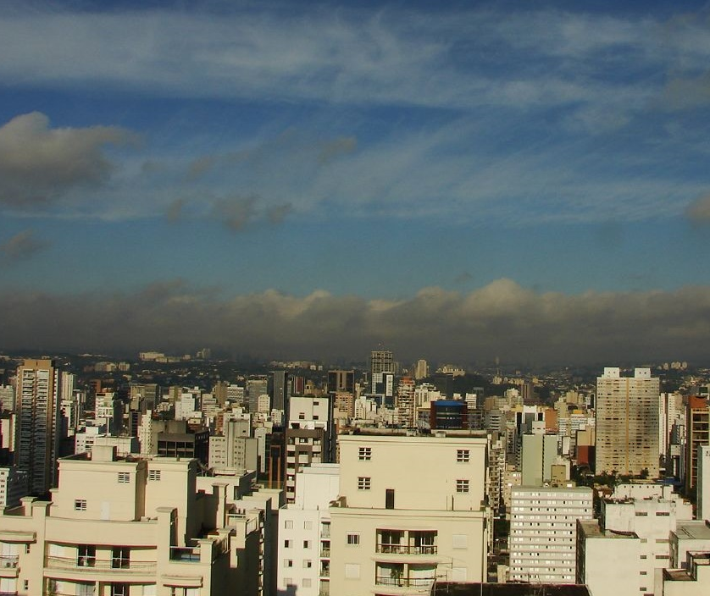
ATUALIZAÇÃO DA RESOLUÇÃO CONAMA 491/2018
Dispõe sobre os padrões de qualidade do ar nacionais.
Aprovada após 5 anos de debates no Conama.
Compreendeu uma série de avanços na gestão da qualidade do ar (planos de controle, relatórios anuais, divulgação de informações, IQAr).
Compromisso de reduzir gradualmente os padrões em quatro etapas, com base em critérios técnicos, de acordo com as recomendações da OMS (valores guia de 2005) porém sem prazos.

Slide 13
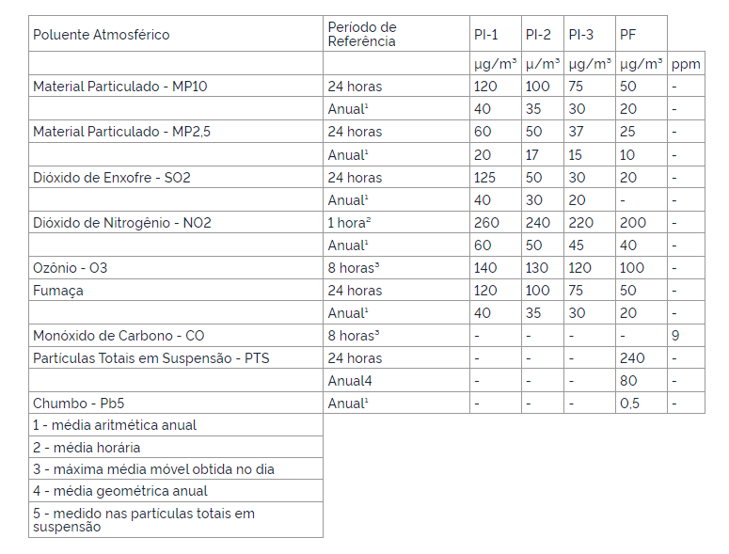
ATUALIZAÇÃO DA RESOLUÇÃO CONAMA 491/2018
Anexo 1 – Padrões dispostos na Resolução 491/2018
Em 23/09/2022 transitou em julgado a decisão do STF sobre a necessidade de atualização da Resolução Conama nº 491/18:
A Corte declarou ser ainda constitucional a Resolução Conama 491/2018;
Não obstante, em que pese não haver vício de inconstitucionalidade, determinou que, no prazo de 24 meses o Conama edite nova resolução sobre a matéria (...)

Slide 14
LINHA DO TEMPO – ATUALIZAÇÃO DA RESOLUÇÃO 491/2018
Decisão STF
CT Jurídica
Plenária
CT Qualidade Ambiental
2 reuniões
GT Revisão
5 reuniões
Prazo Final
23/09/2024
Aprovação:
12/06/2024
23/09/2022
09/01 a 21/03/24
04/04 e 08/05/24
27 e 28/05/25
12/06/24

Slide 15
ENTRADA EM VIGOR DOS PADRÕES DE QUALIDADE DO AR

Slide 16
INICIATIVAS DO MMA EM ANDAMENTO
Apoio ao monitoramento e gestão da qualidade do ar
Desenvolvimento do Plano Nacional para Poluentes Climáticos de Vida Curta e Integração das políticas de clima e poluição local;
Relatório Anual de Acompanhamento da Qualidade do Ar;
Elaboração de Estratégia Nacional para a Inspeção Veicular;
Parceria MMA/MS/INPE – Atualização do Sistema de Informações Ambientais Integrado à Saúde (SISAM).
Projeto submetido ao Ibama - recursos de conversão de multas ambientais para viabilização de rede de monitoramento na Região Centro-Oeste;
Projeto sendo elaborado para acesso a recursos do Fundo Amazônia para viabilização de rede de monitoramento na Região da Amazônia Legal;
Atualização do Pronar (Conama 05/89);

Slide 17
INICIATIVAS DO MMA EM ANDAMENTO
Capacitação
Abertura de 3 novas turmas no curso EAD em 2024;
Criação de Capacidades Governamentais
Guia e Modelo para elaboração de Relatórios Anuais de Acompanhamento da Qualidade do Ar;
Guia para elaboração de Planos de Controle da Poluição;
Guia para orientar o processo de licenciamento no que tange à qualidade do ar;
Guia para elaboração de planos de episódios críticos da poluição;
Atualização do conteúdo do curso EAD.
Atualização do Guia Técnico de Monitoramento da Qualidade do ar.

Slide 18
INICIATIVAS DO MMA EM ANDAMENTO
INVENTÁRIO NACIONAL DE EMISSÕES ATMOSFÉRICAS
Lei nº 14.850, de 2 de maio de 2024
Art. 12. O inventário de emissões atmosféricas deverá conter, no mínimo:
I - fontes de emissão atmosférica;
II - poluentes inventariados;
III - distribuição geográfica das emissões por regiões definidas pelo órgão ambiental competente, consideradas as principais fontes de emissão;
IV - metodologia de estimativa de emissões; e
V - lacunas de informações identificadas no inventário e respectivas providências para sua correção.

Slide 19
INVENTÁRIO NACIONAL DE EMISSÕES ATMOSFÉRICAS
Iniciativas do MMA:
Projeto aprovado pelo CCAC para elaboração do Inventário Nacional de Emissão de Fontes Rodoviárias
Executado pelo IEMA
Período de execução: julho/2024 a julho/2026
Parceria firmada para elaboração do Inventário Nacional de Emissão de Fontes Fixas
Executado pela UFSC
Período de execução: junho/2024 a junho/2026

Slide 20
Objetivo: Fornecer conhecimento aos agentes públicos para desenvolver habilidades técnicas relacionadas à gestão da qualidade do ar em:
áreas relevantes de controle da qualidade do ar, e subsídios à tomada de decisão dos gestores públicos.
5 turmas até o momento - 16.500 vagas ocupadas
Nova Turma – inscrições abertas até 07 de julho!!
https://ead.mma.gov.br

Slide 21
INSCRIÇÕES NO EAD EM GESTÃO DA QUALIDADE DO AR

Slide 22
Obrigada
pela atenção!
Obrigada
pela atenção!
Cayssa Marcondes
Coordenadora-Geral de Qualidade Ambiental
Cayssa Marcondes
Diretora de Qualidade Ambiental Substituta

